Slide 1
REPOSITORY PATTERN

Slide 2
REPOSITORY PATTERN
-El Repository Pattern provee una capa de abstracción de datos
BENEFICIOS -El principal es que minimiza tener que duplicar código de la lógica de la aplicación, ejemplo:
Forma tradicional: var ListaArticulos db.Articulo.Select(c => new SelectListItem()} Text = c.Nombre. Value = c.ld }):
Usando Repository. Pattern: var ListaArticulos repository.GellistaArticulos():
- Otro beneficio es que separa o desacopla la aplicación de los frameworks persistentes como Entity Framework

Slide 3
REPOSITORY PATTERN
Unidad Contenedora y trabajo
Repository Pattern
Implementando Repository
Creando la clase Repository
Implementando ICategoria Repository.
Implementando Categoria Repository.
Implementando UnidadContenedora
Conexión, DbContext, migración de Categoría y base de datos

Slide 4
UNIDAD CONTENEDORA
La unidad contenedora o unidad de trabajo se encarga de coordinar el trabajo con múltiples repositorios. Se crea una única clase de contexto de base de datos que se comparte con todas las clases de nuestra aplicación.
1
Controlador
2
Unidad contenedora
DbContext
3
EntityFramework
Base de datos
Repository

Slide 5
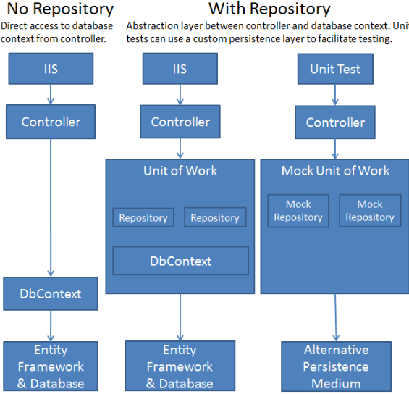
REPOSITORY PATTERN
Referencia:
https://learn.microsoft.com/en-us/aspnet/mvc/overview/older-versions/getting-started-with-ef-5-using-mvc-4/implementing-the-repository-and-unit-of-work-patterns-in-an-asp-net-mvc-application

Slide 6
REPOSITORY PATTERN
DbSet
Add(obj)
Remove(obj)
Find(id)
FirstOrDefault(expression)
Where(expression)
REPOSITORY
DbContext
DbSet
DbSet
DbSet
SaveChanges()
Unidad Contenedora

Slide 7
Unidad Contenedora
IUnidadContenedora
Articulo
ArticuloRepository
IArticuloRepository
General
Repository
IRepository
Categoria
CategoriaRepository
ICategoriaRepository

Slide 8
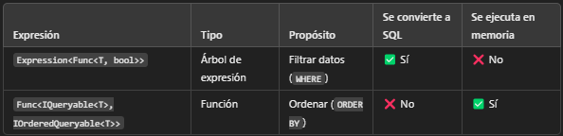
¿Qué es un Árbol de Expresión (Expression)?
Un árbol de expresión en C# es una representación en memoria de una expresión lambda, como si fuera un árbol sintáctico.
Básicamente, es un objeto que describe una función en lugar de ejecutarla directamente. Esto permite que Entity Framework u otros sistemas la conviertan en SQL u otro lenguaje antes de ejecutarla.
¿Para qué se usa un Árbol de Expresión?
1. Convertir código C# en SQL (Entity Framework)
Conclusión
🔹 Expression<Func<T, bool>> se usa para filtros, porque puede convertirse en SQL. 🔹 Func<IQueryable<T>, IOrderedQueryable<T>> se usa para ordenar, pero se ejecuta en memoria.
Un árbol de expresión es una estructura que representa una función en memoria en lugar de ejecutarla directamente. Esto es clave para que Entity Framework convierta código C# en SQL o para construir consultas dinámicamente.

Slide 9
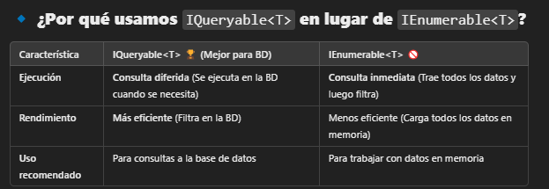
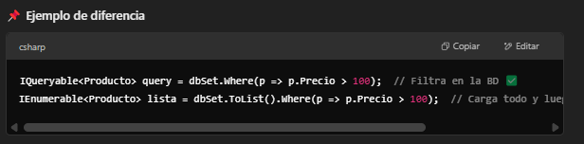
IQueryable<T> es más eficiente porque la base de datos ejecuta el filtro antes de devolver los datos.
IQueryable<T> permite construir consultas dinámicas sin ejecutarlas hasta que sea necesario.

